Slide 1
（日立超L） FPGAデザインサービス の御紹介
2015年 1月 30日

Slide 2
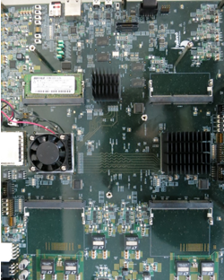
１.１ IFS試作（GSK・特研） ｰ 参画状況 ｰ
◆ 13年度：基本動作部開発（性能検証完）
◆ 14/上：デモソフト開発と14年度分開発完
→ 14/下：全体評価実施中
◆ （日立超Ｌ）参画部分
◆ 全体計画
：（日立超L）担当
IFS試作ボード
DRAM
SOC_FPGA
DRAM
サーバ
A9×２
SOC
FPGA
NFベース
マイクロ
DRAM
DRAM
DRAM
FE_FPGA
BE_FPGA
FE
FPGA
BE
FPGA
NVMe
ドライバ
NVMe
アクセラレータ
Flash制御
PCIe
Flash
Memory
（14年度）
Flash
Memory
（14年度）
Flash Memory
Flash Memory
FE：Front End、BE：Back End
：（日立超L）参画
[IFS試作ボード概観]
1

Slide 3
１.２ 13年度 IFS_GSK/特研試作 成果
◆主要技術（PCIe/FPGA間通信）開発にスパコン間通信ボード開発経験者と
PCIe搭載FPGA設計技術者が参画
① ALTERAの新デバイスであるCortex-A9搭載Cyclone-FPGAを使用。
② Cyclone-FPGA(CPU)とStratix-FPGA
(NVMe制御)間をLVDSインタフェース
500MHzで接続。さらにPCIe Gen2で
接続し性能を比較。
上記を予定通り実施し、
目標性能を満足することが
できた。
試作ボード
SOC_FPGA
DDR3
A9×２
DDR3
LVDS 500MHz
or
PCIe Gen2 x4
PCIe Gen2 x1
サーバ
DRAM
FE_FPGA
BE_FPGA
NVMe
アクセラレータ
Flash制御
NVMe
ドライバ
PCIe
Flash Memory
Flash Memory
2

Slide 4
１.３ NF3000/IFS開発への参画
◆NF開発およびIFS_GSK/特研開発で得た技術で
NF3000/IFS開発に貢献していきます
サーバ
（研開1）
（情IP）
HADB
【ＮＦ】
分野 | 主要メンバ
基本検討 | 坪井主管技師
ASIC | 高須賀主任技師 阿部主任技師 近藤主任技師 亀井主任技師
マイクロ | 石飛主任技師
NF3000開発
IFS開発
FE_FPGA
【ＩＦＳ性能向上】
DF/RAID
NVMe,OoODE
アクセラレータ
SOC_FPGA
SHマイコン
開発者
BE_FPGA
A9×２
①ASIC設計者
②マイクロ設計者
Flash制御
NFベース
マイクロ
Flash Memory
組込ソフト
サーバ（HADB)
（研開2）
（情公共）
【スパコン向けPCIe_SW】
PCIeSW
③PCI、FPGA技術
④ボード技術
【HADB高機能】
汎用FPGAボード
SSD
/IFS
NVMeHost
NVMeDevice
OoODE
アクセラレータ
NIOS
3

Slide 5
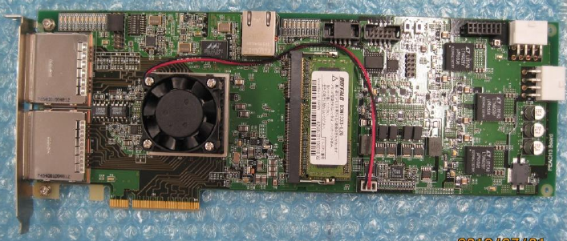
２. （情公共）向けPCIe Switchボード
■’12年度 筑波大殿 スパコン向け高速PCIe-Gen2×8（40Gbps）Switchを実現
→FPGAとﾎﾞｰﾄﾞを方式･論理設計・実装・量産し、CPU間NetWork性能検証に貢献
■’14上期 慶応大学殿 ケーブル接続でのPCIe-Gen3×8(64Gbps)の実証実験成功
① PCI-Express ：
Gen2x8ﾚｰﾝ(40Gbps)
CPU
CPU
Root
port
ﾒﾓﾘ
Root
port
ﾒﾓﾘ
③
③
② DDR3 SDRAM ：
DDR-300MHz動作
(2.4GB/s)
Peach2ボｰド
①
Flash
Peach2ボｰド
①
Flash
Peach2
FPGA
Peach2
FPGA
End
point
Nios CPU
End
point
Nios CPU
RAM
①
RAM
③ Gigabit Ethernet
①
Root
port
End
point
Root
port
End
point
ボード78枚 納入済。
筑波大学が ’12/11の
米国展示会に出展
DDR
CTL
DMAC
×4
DDR
CTL
DMAC
×4
Root
port
Root
port
×16 リング構成
②
①
②
①
G
P
U
End
point
G
P
U
DDR3
SDRAM
DDR3
SDRAM
End
point
【FPGA：StratixIV GX 530】

Slide 6
３．事業部のFPGA案件総括[1/2]
案件名 | スパコン通信 | ストレージ | 車載試作
開発期間 | '14/3～'14/6 | '13/6～'14/3 | '14/1～'14/9
FPGA型番 | ALTERA | ALTERA | XILINX
 | StratixV 5SGXEA7N | StratixV 5SGXEABN | Vertex7 XC7VX485T
 |  | CycloneV ST 5CSTFD6D5 | Kintex7 XC7K325T
用途 | PCI Expressを用いた CPU間通信 | PCI Expressを用いた 高速ストレージ | 放射線耐性向上評価試作
内部動作周波数 | 250MHz | 200MHz | 100MHz
キーワード | PCIe Gen3, Nios, DDR3 | PCIe Gen3, HPS, DDR3 | SEM, Partial Reconfig
5

Slide 7
３．事業部のFPGA案件総括[2/2]
案件名 | ルータ | フレーマ | ルータ用NIC
開発期間 | '13/3～ | '13/4～'14/2 | '14/6～
FPGA型番 | XILINX | ALTERA | ALTERA
 | Virtex7 XC7VX690T | StratixV 5SGXMA5N | ArriaV GZ 5AGZME5
用途 | パケット処理エンジン | 100Gbpsクラス・ オリジナルプロトコルの フレーマ | 1GbE多ポート/10GbE収容 多機能NIC
内部動作周波数 | 300MHz | 250MHz | 156.25MHz
キーワード | Interlaken, HiGig, PCIe Gen1, QDR, Bandwidth Engine | Interlaken, LVDS | DDR3, XAUI, 10GBASE-R, SGMII, 1000BASE-X
6

Slide 8
END
システム製品、技術のご紹介

